Slide 1


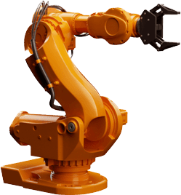
ĐẠI HỌC BÁCH KHOA ĐÀ NẴNG
SERVO MOTOR
ĐỘNG CƠ SERVO
Giảng viên: TS. Bùi Thị Thanh Thanh
Nhóm 7:
Trần Đình Văn
Trần Thị Kim Tiến
Nguyễn Minh Nhật
Huỳnh Duy Tin

Slide 2

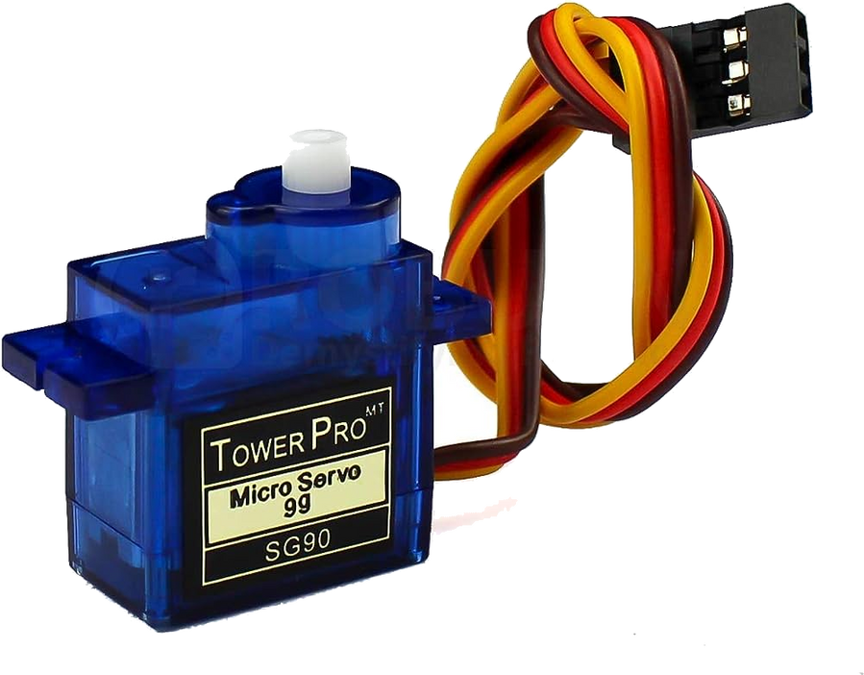

SERVO MOTOR
Là động cơ có thể điều khiển được bằng xung năng lượng.
Có nhiều loại servo với tốc độ, kích thước, momen khác nhau nhưng tất cả đều có 3 dây: dây nguồn , dấy nối đất, dây điều khiển.
Có giá thành rẻ, dể điều khiển, năng lượng tiêu thụ thấp, momen quán tính cao, kích thước nhỏ và có khối lượng nhẹ.
Được ứng dụng nhiều và rộng rãi: trong cánh tay robot,xe hơi, máy bay đồ chơi điều khiển bằng sóng vô tuyến, trong các máy công nghiệp...

Slide 3
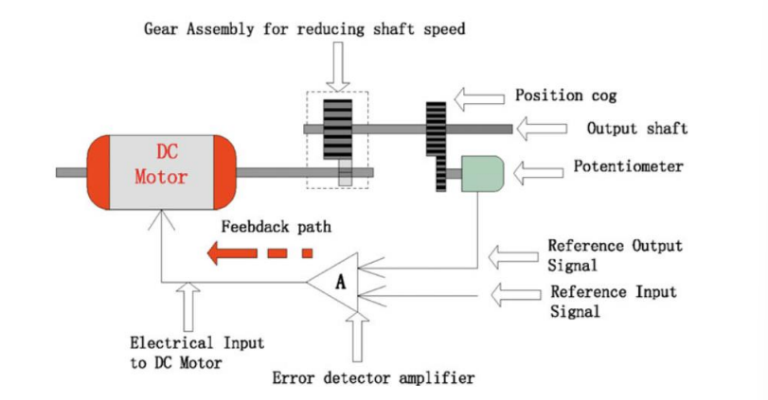
NGUYÊN LÍ HOẠT ĐỘNG
Một động cơ servo bao gồm các phần chính như động cơ, hộp số, cảm biến vị trí, bộ khuếch đại vi sai, bộ điều khiển và mạch điện để giải mã vị trí mong muốn.
Đầu ngõ ra của bộ chiết áp được kết nối đến một ngõ vào của bộ khuếch đại vi sai.
Một đầu ngõ vào của vi sai được kết nối với một nguồn bên ngoài.
Sư khác biệt giữa hai tín hiệu được khuếch đại trong bộ vi sai sẽ được truyền đến cộng cơ DC.
Ở vị trí ban đầu, khi trục động cơ servo ở vị trí chốt, không có tín hiệu điện được sinh ra tại đầu ra của bộ chiết áp.

Slide 4
NGUYÊN LÍ HOẠT ĐỘNG
Bộ khuếch đại tín hiệu sai lệch này hoạt động khi ngõ vào công suất của động cơ DC và động cơ bắt đầu quay đến hướng mong muốn.
Khi trục động cơ quay, chốt của bộ chiết áp cũng quay khi nó gặp trục của động cơ.
Khi vị trí chốt của bộ chiết áp thay đổi, có một tín hiệu được sinh ra tại ngõ ra của bộ chiết áp.
Khi vị trí chốt của bộ chiết áp đang thay đổi, ngõ ra tín hiệu hồi tiếp tăng.

Slide 5
NGUYÊN LÍ HOẠT ĐỘNG
Sau khi đạt được vị trí góc quay của trục động cơ mong muốn, chốt của bộ chiết áp tiến đến vị trí mà tín hiệu điện sinh ra tại bộ chiết áp bằng với tín hiệu điện ngoài được nhận từ bộ khuếch đại.
Tại trạng thái này, không có tín hiệu ngõ ra từ bộ khuếch đại đến ngõ vào động cơ.
Khi không có sự khác biệt nào giữa tín hiệu bên ngoài và tín hiệu được tạo từ bộ chiết áp khi đó động cơ sẽ ngừng quay.

Slide 6
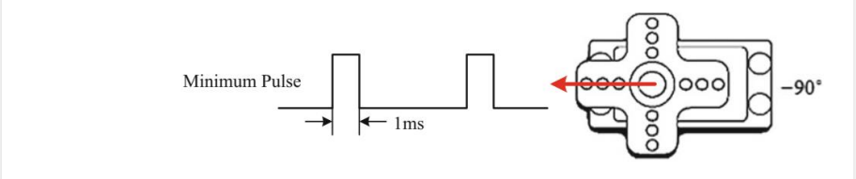
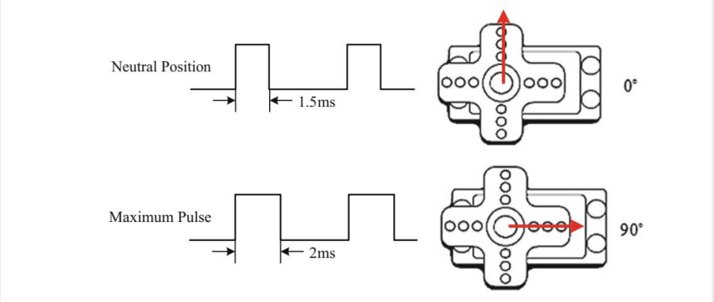
CÁCH THỨC ĐIỀU KHIỂN
Các động cơ servo được điều khiển thông qua đường tín hiệu điều khiển, thường là màu vàng.
Tín hiệu điều khiển là tín hiệu độ rộng xung (PWM) gửi đến động cơ servo để xác định hướng quay, theo chiều thuận kim đồng hồ hoặc ngược kim đồng hồ.
Tín hiệu PWM được biểu diễn bằng điều chế xung tỉ lệ (PPM), sử dụng thời gian trong chu kỳ 20ms để mã hóa thông tin.
Mỗi 20ms, servo nhận một chu kỳ xung. Độ dài của xung xác định khoảng cách mà động cơ di chuyển.
Độ rộng xung và vị trí tương ứng của động cơ servo

Slide 7
CÁCH THỨC ĐIỀU KHIỂN
Xung có độ dài 1.5ms sẽ đưa động cơ về vị trí trung tính (thường là 90 độ). Xung ngắn hơn 1.5ms sẽ quay trục gần 0 độ, và xung dài hơn 1.5ms sẽ quay trục gần 180 độ.
Năng lượng cho động cơ servo tỉ lệ với khoảng cách cần di chuyển. Khi cần di chuyển một khoảng lớn, động cơ chạy với tốc độ tối đa. Khi cần di chuyển một góc nhỏ, động cơ chạy chậm hơn.
Khi đạt được vị trí mong muốn, động cơ servo giữ vị trí đó cho đến khi nhận được tín hiệu mới.
Độ rộng xung và vị trí tương ứng của động cơ servo

Slide 8
SO SÁNH ĐỘNG CƠ SERVO VÀ ĐỘNG CƠ BƯỚC
Động cơ servo hoạt động trong một vòng lặp đóng kín, trong khi đó động cơ bước hoạt động trong một vòng lặp mở. Điều này có nghĩa là động cơ servo có một hệ thống phản hồi (feedback) tích hợp bên trong. Nó có khả năng đo vị trí thực tế và so sánh nó với vị trí mong muốn, từ đó điều chỉnh động cơ để giảm khoảng cách giữa hai vị trí và đạt được độ chính xác cao. Động cơ bước, ngược lại, không có hệ thống phản hồi tích hợp, do đó có khả năng xảy ra nhiều lỗi trong quá trình điều khiển và không đạt được độ chính xác như động cơ servo.
Động cơ Servo là được di chuyển giới hạn từ 0°–180° và yêu cầu thay đổi về vật lý và điện để có thể di chuyển trong 360°. Động cơ bước thì không bị giới hạn.
Động cơ bước luôn có giá thành rẻ hơn động cơ servo.
Động cơ bước mất mô men xoắn khi quay ở tốc độ cao, trong khi đó thì động cơ servo thì không.

Slide 9
Thực
hành

Slide 10
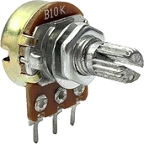
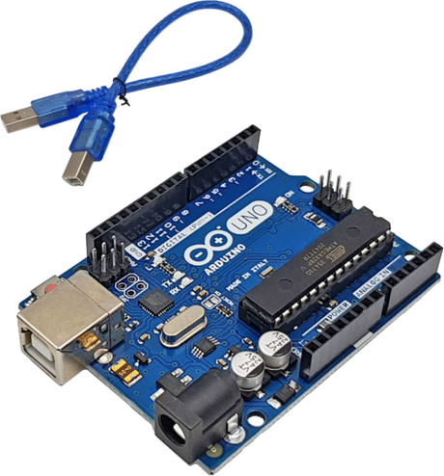
Linh kiện
DFRobot UNO R3 board và cáp USB x 1
Cảm biến chiết áp 10K x 1
Động cơ servo x 1
Dây nối x n

Slide 11
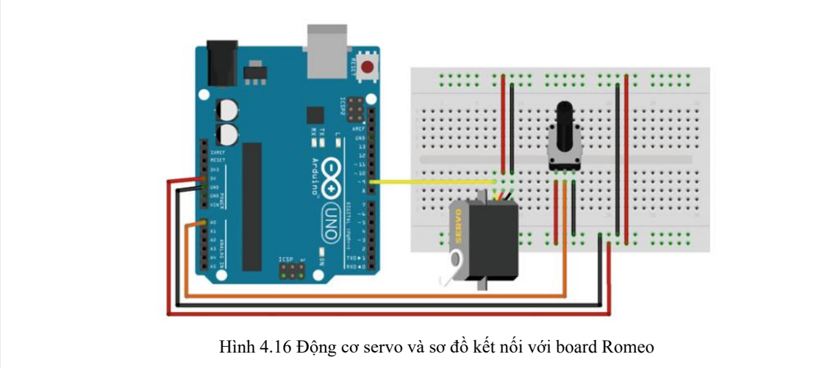
Cách lắp mạch

Slide 12
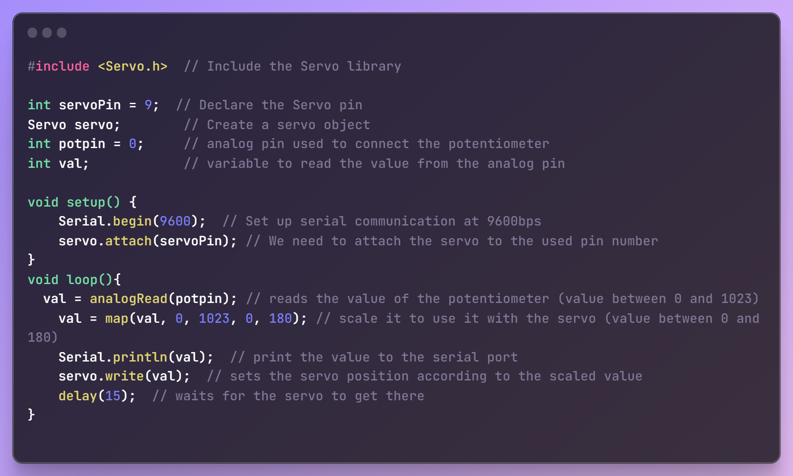
Code

Slide 13




THANK YOU!

